Slide 1
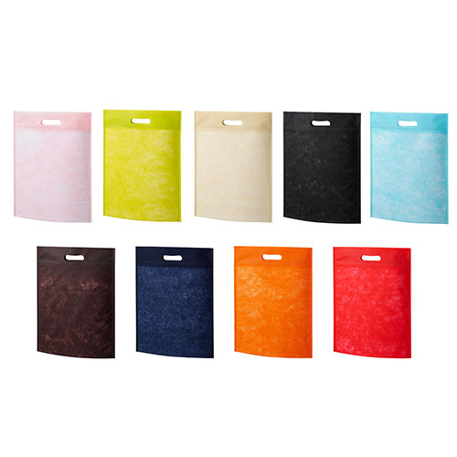
【提案書】
アドバッグ40(小判抜き A4)
特徴
持ち手部分が小判抜きになっていて、A4サイズの書類やノートを収納できるアドバッグ。軽くて薄い不織布を使用しているので、名入れプリントをして大量配布用のノベルティとして重宝します。
納期
納期スペース
仕様
カラー展開：黒、紺、ベージュ、ダークブラウン、ライトピンク、パステルブルー、オレンジ、赤、マスカットグリーン
素材：本体/PP不織布
サイズ：W270×H400
お見積
お見積りスペース

